Slide 1
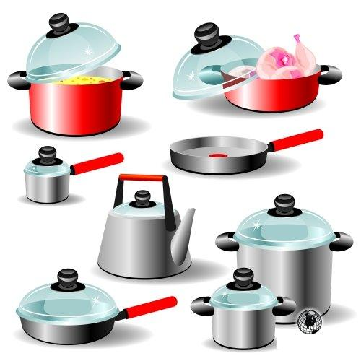
Лексическая тема:
«Посуда. Кухонные электроприборы»

Slide 2
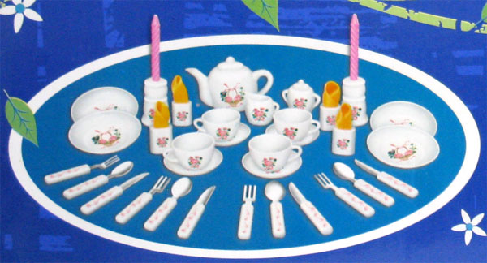
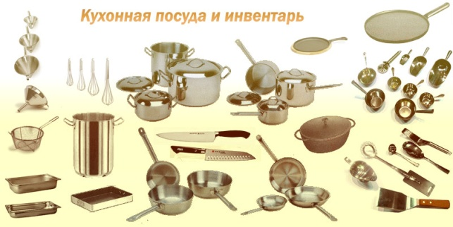
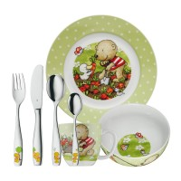
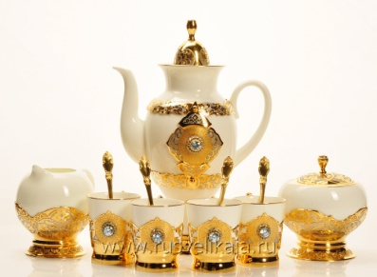
* Создание совместно с родителями книги из детских рисунков «Сказки посудной лавки»
* Проведите беседы: «Сервировка праздничного стола», «Учим детей, правильно пользоваться ножом и вилкой».
Приклейте картинки или нарисуйте посуду группами:
кухонная: бидон, бак, ведро, ковш, сковорода, кастрюля, поварёшка;
столовая: супница, тарелка, ложка, вилка, нож;
чайная: чайник, чашка, блюдце, бокал, кружка ваза, самовар.

Slide 3
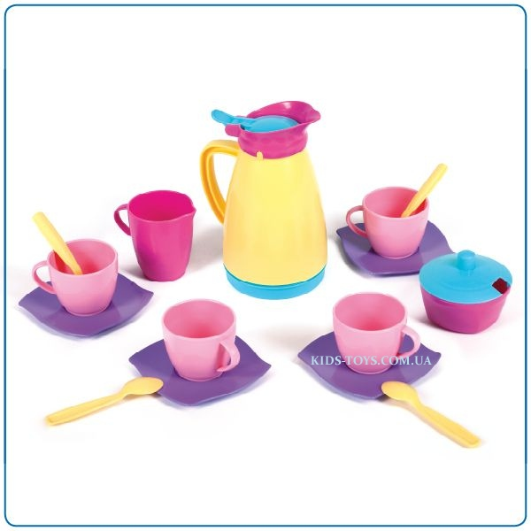
* Научите ребёнка классифицировать и называть посуду:
-Посуда, которую мы держим только на кухне - это посуда (какая?) — Кухонная.
- Покажи и назови кухонную посуду.
* Поиграйте в игру «Один - одна - одно».
- Про какую посуду скажем «один»?
- Один бидон, бак, ковш, нож, чайник, бокал, самовар.
- Про какую посуду скажем «одна»?
- Одна сковородка, кастрюля, поварёшка, супница, тарелка, ложка,
вилка, чашка, кружка, ваза.
- Про какую посуду скажем «одно»?
- Одно ведро, блюдце.
* Поиграйте в игру «Не ошибись»
- У какой посуды есть ручка? — У чайника, у чашки...
- У какой посуды есть: крышка, носик?
*Поиграйте в игру «Чего в магазине много?»
- У тебя одна чашка, а в магазине много (чего?) - В магазине много чашек.
Много: бидонов, баков, вёдер, ковшей, сковородок, кастрюль, поварёшек, супниц, ложек, вилок, тарелок, чайников, блюдец, бокалов, кружек, ваз, самоваров.
-

Slide 4
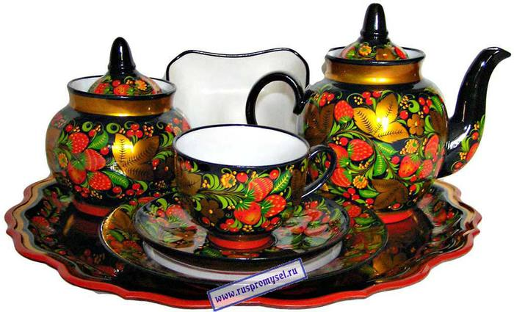
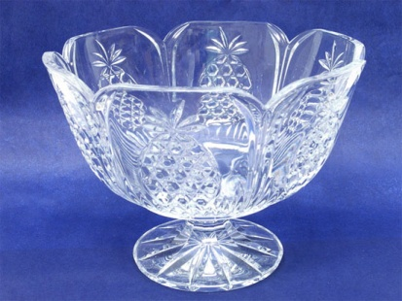
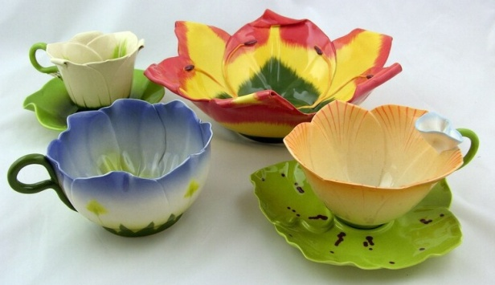
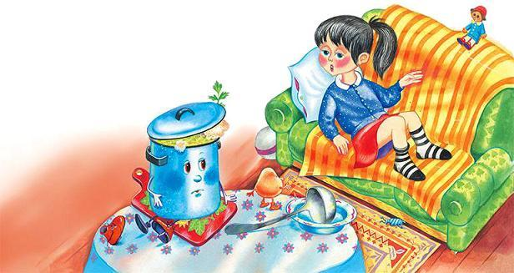
Поиграйте в игру «Какая посуда?»
Из дерева — деревянная серебра — серебряная
Для кухни - кухонная
хрусталя - хрустальная глины – глиняная
чая - чайная
стекла — стеклянная
золота — золотая
столовой - столовая
металла – металлическая фарфора — фарфоровая
кофе — кофейная
*Выучите стихотворение
Ну-ка, ну-ка, ну-ка, ну-ли!
Кашу сладкую варите.
Не ворчите вы, кастрюли!
Кашу сладкую варите
Не ворчите, не шипите,
Наших детушек кормите.

